Slide 1

一、同构映射的定义
二、同构的有关结论

Slide 2






我们知道，在数域P上的n维线性空间V中取定
一组基后，V中每一个向量 有唯一确定的坐标
，向量的坐标是P上的n元数组，因此
属于P^{n}. 这样一来，取定了V的一组基
对于V中每一个向量 ，令 在这组基下的坐标
与 对应，就得到V到P^{n}的一个单射
反过来，对于P^{n}中的任一元素
是V中唯一确定的元素，
并且 即 也是满射.
因此， 是V到P^{n}的一一对应.
引入

Slide 3






这个对应的重要必性表现在它与运算的关系上.
任取 设
则
从而
这就是说，向量用坐标表示后，它们的运算可以
归结为它们的坐标的运算.

Slide 4





一、同构映射的定义
设 都是数域P上的线性空间，如果映射
具有以下性质：
i) 为双射
ii)
iii)
则称 的一个同构映射，并称线性空间
同构，记作

Slide 5




例1、V为数域P上的n维线性空间，
为V的一组基，则前面V到P^{n}的一一对应
这里 为 在 基下的坐标，
就是一个V到P^{n}的同构映射，所以

Slide 6
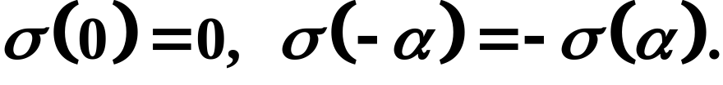

二、同构的有关结论
1、数域P上任一n维线性空间都与P^{n}同构.
2、设 是数域P上的线性空间， 的
同构映射，则有
1）
2）

Slide 7





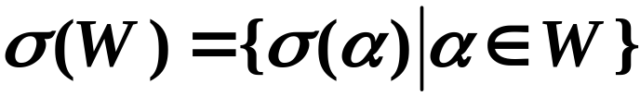


3）V中向量组 线性相关（线性无关）
的充要条件是它们的象
线性相关（线性无关）.
4）
5） 的逆映射 为 的同构映射.
6） 若W是V的子空间，则W在 下的象集
是的 子空间，且

Slide 8
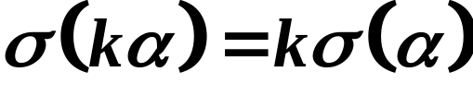

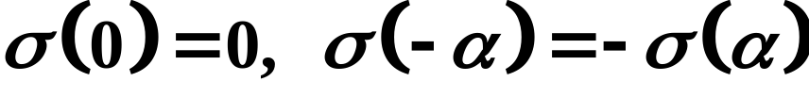

证： 1）在同构映射定义的条件iii)
中分别取 即得
2）这是同构映射定义中条件ii)与iii)结合的结果.
3）因为由
可得
反过来，由
可得

Slide 9






而 是一一对应，只有
所以可得
因此， 线性相关（线性无关）
线性相关（线性无关）.
4）设 为V 中任意一组基.
由2）3）知， 为 的一组基.
所以

Slide 10

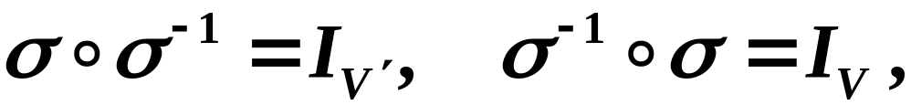



5）首先 是1－1对应，并且
I为恒等变换.
任取
由于 是同构映射，有
再由 是单射，有
同理，有
所以， 为 的同构映射.

Slide 11
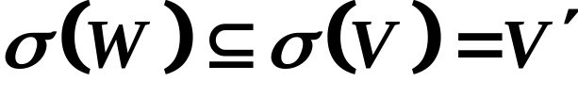
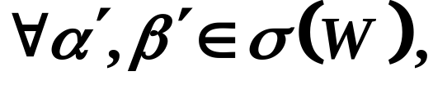

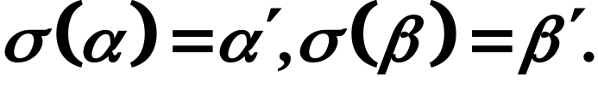
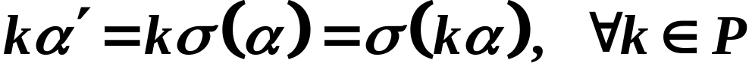

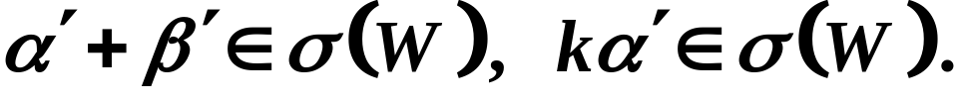
6）首先，
其次，对
有W中的向量
使
于是有
由于W为子空间，所以
从而有

Slide 12
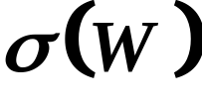
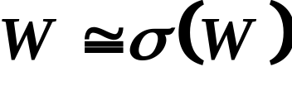

所以 是 的子空间.
显然， 也为W到 的同构映射，即
注
由2可知，同构映射保持零元、负元、线性组合
及线性相关性，并且同构映射把子空间映成子空间.

Slide 13




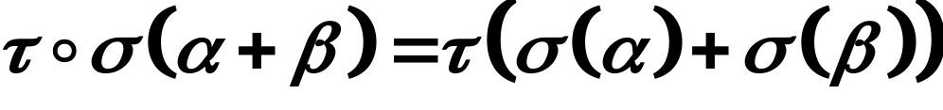
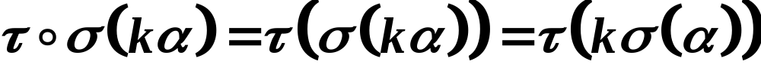
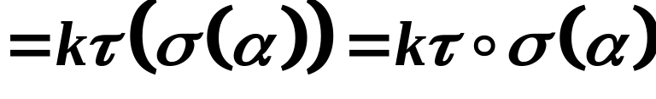
3、两个同构映射的乘积还是同构映射.
证：设 为线性空间的同构
映射，则乘积 是 的1－1对应.
任取
有
所以，乘积 是 的同构映射.

Slide 14
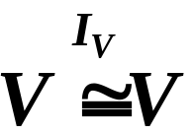
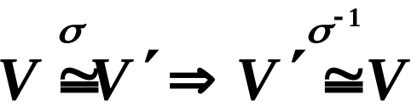
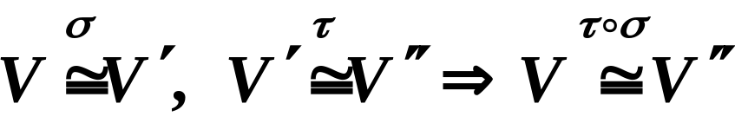
注
同构关系具有：
反身性：
对称性：
传递性：

Slide 15


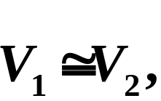




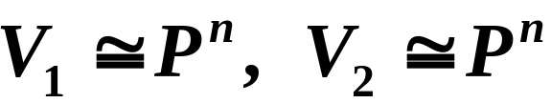

4、数域P上的两个有限维线性空间 同构
证：
若 由性质2之4）即得
若
由性质1 ，有

Slide 16








例2、把复数域看成实数域R上的线性空间，
证明：
证：证维数相等.
首先， 可表成
其次，若 则
所以，1，i 为C的一组基，
又，
所以，
故，

Slide 17
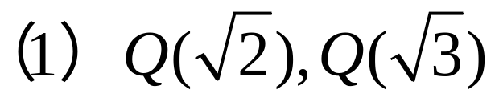
例3. 判断下列线性空间是否同构？若同构，给出一
同构映射。

Slide 18
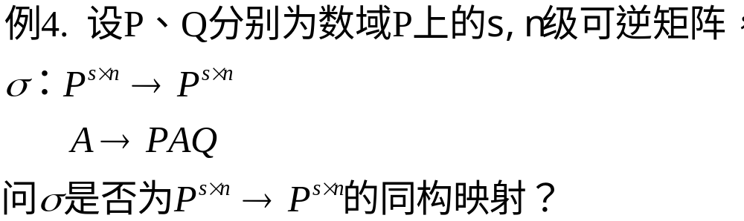

Slide 19





例5、全体正实数R⁺ 关于加法⊕与数量乘法 ：
作成实数域R上的线性空间.
把实数域R看成是自身上的线性空间.
证明： 并写出一个同构映射.
证：作对应
易证 为 的1－1对应.
且对 有

Slide 20

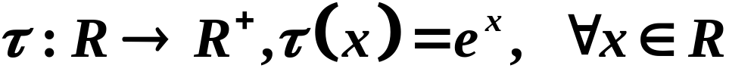


所以， 为 的同构映射.
故
方法二：作对应
易证： 为 的1－1对应，而且也为同构映射.
事实上， 为 的逆同构映射.

Slide 21
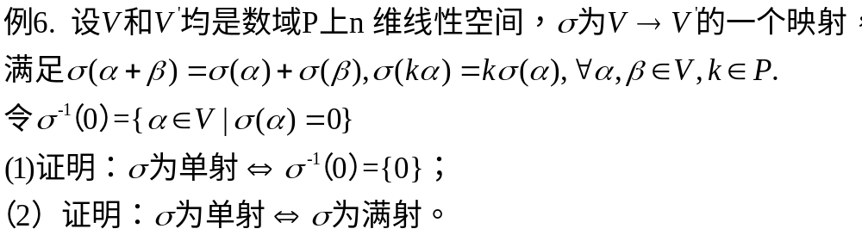

Slide 22
